Slide 1
ФІЗИЧНІ ЯКОСТІ ЛЮДИНИ

Slide 2
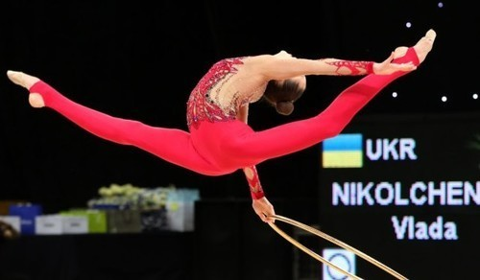
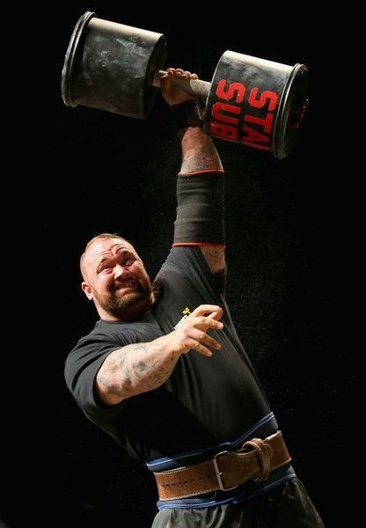
Фізичні якості – це розвинуті у процесі виховання і цілеспрямованої підготовки рухові задатки людини, які визначають її можливості успішно виконувати певну рухову діяльність.
При різних рухових діях у праці і побуту цілісні функції організму знаходять своє відображення у якісних особливостях рухової діяльності у розвитку фізичних якостей: сили, витривалості, швидкості, спритності, гнучкості – і у різних взаємозв'язках між ними.

Slide 3
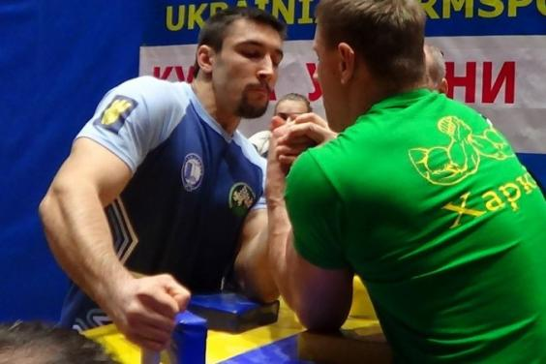
Сила – це здатність переборювати певний опір або протидіяти йому за рахунок діяльності м'язів. Величина сили визначаються у кілограмах. Вона залежить від рухового навика і координації рухів, які забезпечують можливість участі максимальної кількості м'язів у тому чи іншому русі. Сила кожного м'яза залежить від розвитку внутрішньом'язової координації рухових одиниць, за якої забезпечується їхнє одночасне скорочення. Сила кожного із м'язових волокон пов'язана з його будовою і біомеханічним складом. Відновлення після зусилля пов'язано з активним переключенням до гальмівних процесів в ЦНС і розслаблення напружених м'язів.

Slide 4
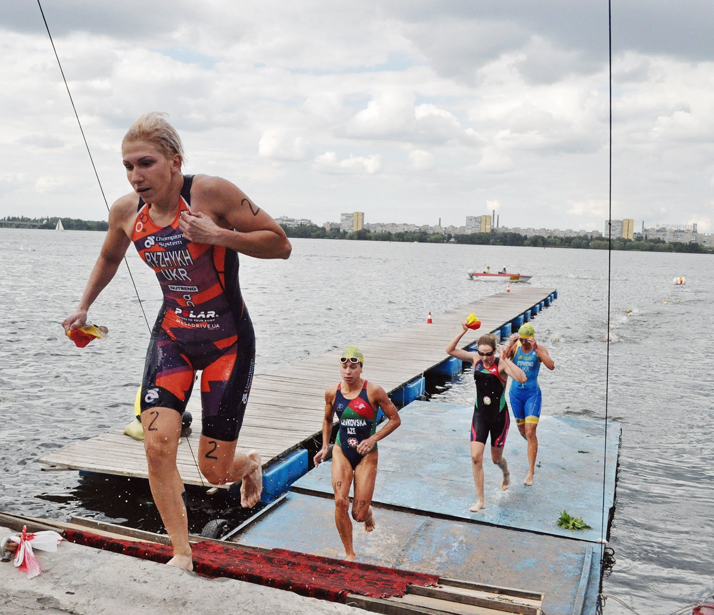
Витривалість при фізичних навантаженнях характеризується здатністю тривалий час виконувати роботу із визначеною інтенсивністю. Вона залежить від формування рухового навику і координації рухів, які забезпечують оптимальну кількість задіяних у роботі м'язів за оптимальної динаміки їх скорочення і розслаблення. При цьому в процесі тренування формується змінність у роботі рухових одиниць у кожному із м'язів і перебудовуються структура і біомеханічні процеси у кожному із м'язових волокон. Під час тренування у циклічних видах спорту витривалість тісно пов'язана із функцією дихання (перш за все тканинного), кровообігу, виділення і терморегуляції.

Slide 5
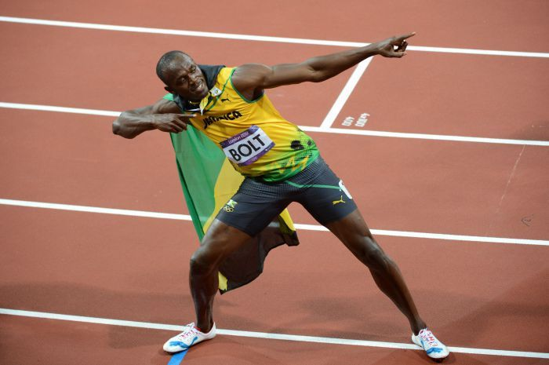
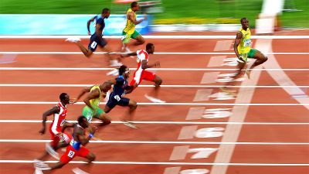
Швидкість – це здатність людини до термінового реагування на подразники і до високої швидкості рухів, що виконуються за відсутності значного зовнішнього опору.
Швидкість – це комплексна рухова якість. Відносно елементарними видами її прояву є швидкість рухових реакцій, швидкість виконання окремого необтяженого руху (рукою, ногою, головою тощо) і частота необтяжених рухів.
Елементарні форми прояву швидкості в різноманітних поєднаннях і у сукупності з іншими фізичними якостями і технічними навичками забезпечують комплексні прояви швидкісних можливостей у складних рухових діях, які характерні для побутової, виробничої, тренувальної і змагальної діяльності.

Slide 6
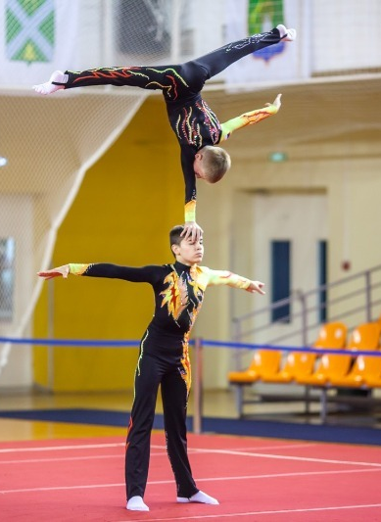
Спритність - це здатність людини виконувати складні за координацією рухи при зміні динаміки їх виконання у оточуючих умовах що змінюються.
Фізіологічною основою цієї якості є координаційно-рефлекторні механізми, сформовані в умовах постійних корекцій у зв'язку із впливом умов виконання тих чи інших вправ. Ця якість розладнується у зв'язку зі стомленням і тому її зберігання у спорті вимагає розвитку витривалості.

Slide 7
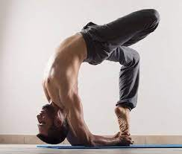
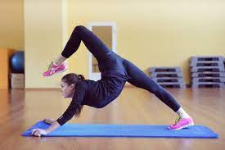
Гнучкість – це здатність людини виконувати рухи в суглобах за можливо більшої амплітуди. Розвиток гнучкості пов'язано із підвищенням еластичності м'язів, м'язових суглобів і зв'язок, із удосконаленням координації роботи м'язів-антагоністів і при багаторічних заняттях – зі зміною форми з'єднуючих кісткових тканин.

Slide 8
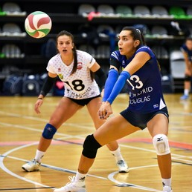
Швидкість рухових реакцій. Руховою реакцією умовно прийнято називати процес, який починається зі сприйняття інформації, котра спонукає до дії (заздалегідь обумовлений сигнал або ситуація, що має сигнальне значення), і закінчується з початком руху – відповіді.
Схематично рухова реакція складається із п'яти компонентів:
1. Сприйняття подразника рецепторами.
2. Передача збудження від рецепторів до ЦНС.
3. «Усвідомлення» отриманого сигналу ЦНС і формування сигналу-відповіді.
4. Передача сигналу-відповіді до м'язів.
5. Збудження м'язів і відповідь певним рухом.
Практично часом рухової реакції є час прихованого періоду, тобто час від початку сприйняття подразника до початку відповіді на нього (так званий латентний час).
Оскільки може бути один або кілька подразників (одночасних або послідовних), то і реакції будуть різні.

